Slide 1
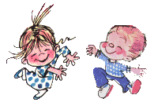
Девочки и мальчики -
два разных мира.

Slide 2
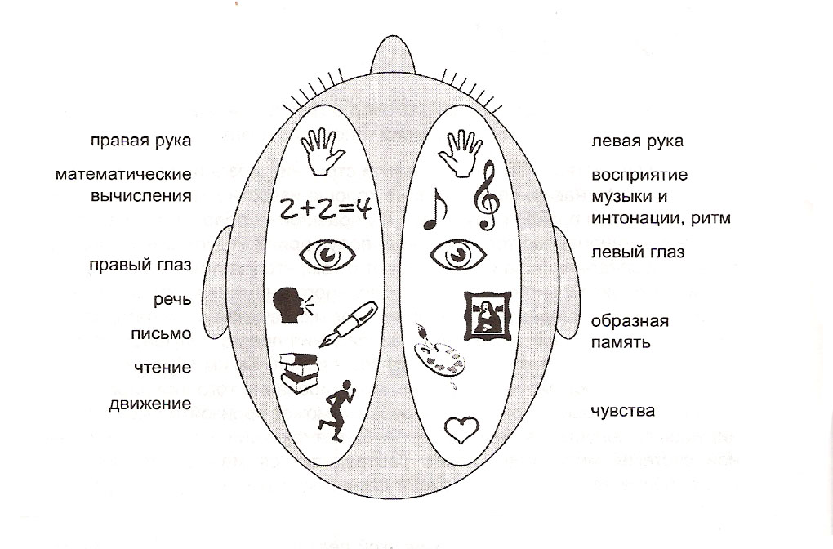
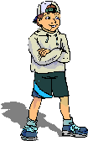
Различия на генетическом уровне:
Мальчики | Девочки
Доминирует правое полушарие Не реагируют на прикосновения Носители изменчивости | Более развито левое полушарие Чувствительны к прикосновениям Носители наследственности

Slide 3
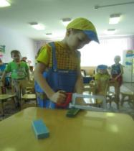
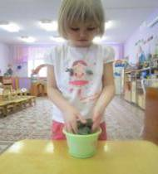
Различия на физическом уровне:
Мальчики | Девочки
Большая масса тела, большая физическая сила Мужской тип руки Быстрее развивает моторику в силе, но менее осторожен при работе с инструментами | Меньшая масса тела, но большая грация, гибкость Женский тип руки Быстрее развивает точность и координацию движений, аккуратны и осторожны при работе с инструментами

Slide 4
Различия на психологическом уровне:
Мальчики | Девочки
Быстрая реакция и лёгкая адаптация, но с трудом переносят стрессы Эмоциональный срыв часто гасится через резкое действие (иногда агрессию) Присущ независимо-соревновательный стиль поведения Противоположный пол - цель | Адаптация проходит через переживания, но легче переносят стрессы Готовность скорее подчиняться, чем руководить Присуща соревновательность, но только в овладении внимание противоположного пола Противоположный пол – средство достижения своих целей

Slide 5
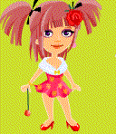
Различия на коммуникативном уровне:
Мальчики | Девочки
Словарный запас небольшой Говорят кратко, но точно излагают суть, делают выводы Говорят с нажимом, склонны к использованию ненормативной лексики Лучше развита та сторона речи, которая связана с поиском Часто говорят в уме, сами с собой | Речь развита Имеется намного больше незаконченных предложений, имеющий свой выразительный подтекст. В речи преобладают предметно-оценочные слова, тактичны, но менее самоуверенны, говорят на более правильном литературном языке, чаще используют вежливые формы речи Могут вести в соей речи несколько линий, могут вмешиваться в разговор других людей, любят давать советы Имеют тенденцию думать вслух

Slide 6
Мужчина, в котором нет ничего женского, не вполне человек.
Не следует противоречить женщине — достаточно подождать, пока она переменит мнение.
Мужчину надо принимать таким, как он есть. Но оставлять его в таком виде недопустимо.
Можно доказать женщине, что она не права, но нельзя убедить ее в этом.

